Slide 1
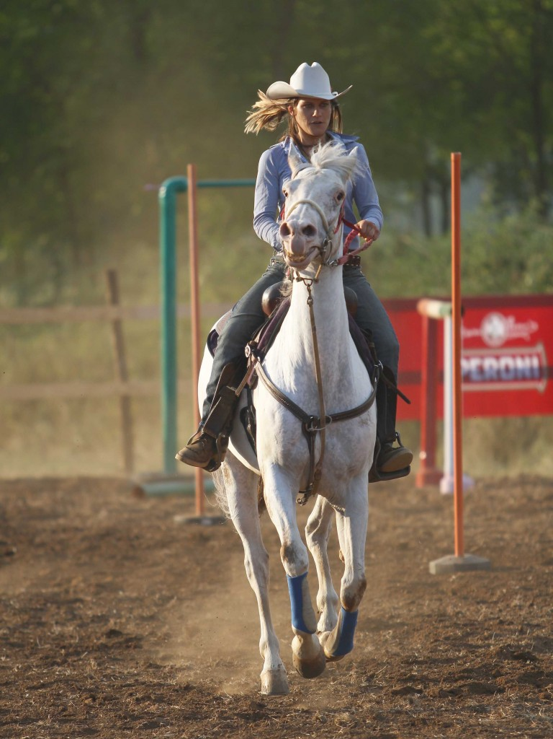
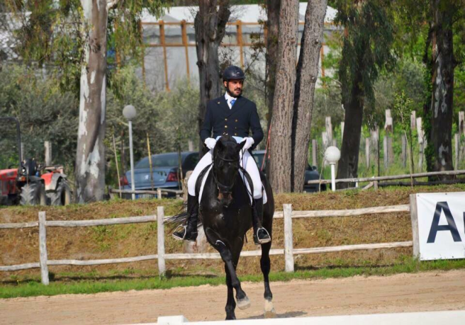
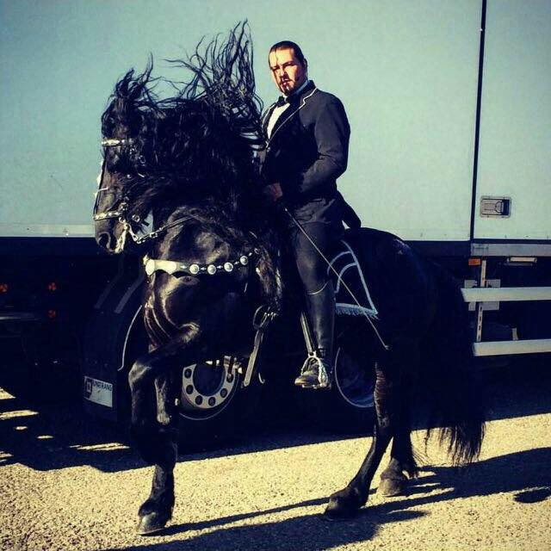
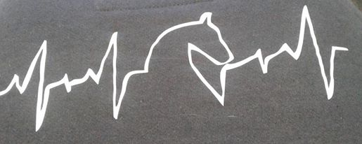
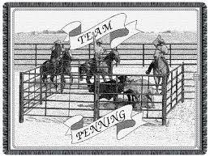
03/10/18 Aprile 2015
CONVEGNO
Corso di Ufficiale di gara ( Giudice )
Di Team Penning
Equitazione educativa e Ippoterapia
16/05 ore 20.00 : Presentazione del Campionato regionale del Team penning , regolamento , suddivisione premi ,
Ore 21.00 : serata country
17/05 ore 10.00 : iscrizioni e inizio campionato
MERCOLEDI’ 4 DICEMBRE ORE 10,00 Sala “S.Pesce”
ITET “DANTE ALIGHIERI” - VIA GENTILE 4 - CERIGNOLA
4 Tappe
Cat limt.open 16 pt. – Cat limt. 9 pt. – lady – youth
CENTRO IPPICO PHYDIAS
1° tappa del campionato
Regionale Team Penning
SALUTI ISTITUZIONALI
Salvatore Mininno
Dirigente Scolastico ITET “Dante Alighieri”
Maria Dibisceglia
Assessore Istruzione e Cultura Cerignola
Alessandro Gentile
Presidente Asd Cowboy’up
16/17 Maggio 2015
La Meridiana
Countri ranch
INTERVENTI
Dott.ssa Arcieri Addolorata
Esperta in riabilitazione pediatrica
Dott.ssa Vincitorio Carmela
Educatore socio-pedagogico e consulente pedagogico giuridico familiare scolastico
Pietro Esposito
Consigliere Nazionale Libertas con delega alla disabilità
Tecnico Nazionale Special Olympics
Iannelli Francesco
Atleta e Campione Mondiale Paralimpico (Dublino 2019) - Ambasciatore dello Sport Libertas Nazionale
Coordina la Prof.ssa Michela Carlucci
Docente Scienze Motorie ITET “Dante Alighieri”
Durante il Convegno sarà illustrato il Progetto Scolastico “Equitazione Educativa per tutti” proposto allo scopo di conseguire l’inclusione e l’abbattimento di barriere culturali.
INFO
Pietro Esposito 3334674432 Antonio La Marca 339 7582200
Inizio allenamento ore 19.30
e dopo tutti insieme cena e animazione
17 Maggio La Marca Ranch - Somma Vesuviana
7 Giugno Matese Country Ranch - Gallo Matese
12 Luglio Old West - Caserta
01 Agosto La Fattoria - San Sebastiano Al Vesuvio
Allenamento con i vitelli Giovedì 12/03
ore 19.30 e dopo si cena tutti insieme
Via Zingariello , Somma Vesuviana (Na)
E’ gradita una chiamata per confermare
11 Settembre Cavalieri del Grifone
13 novembre cavalieri della mongolfiera

